Slide 2
Pleje-relateret teknoloąi
Modul 2
Enhed
1
Teknoloąiens rolle i lanątidspleje

Slide 3
01 Hvad er teknologi i langtidspleje
Digital transformation i plejesektoren
Hvad er teknologi i plejesektoren?
Typer af teknologi og værktøjer i plejen
02 Fordele for plejepersonale og plejemodtagere
INDHOLDS- FORTEGNELSE
03 Udfordringer og barrierer
1
Barrierer for indførelse af teknologi
Digital kløft
Etik, privatliv og datasikkerhed

Slide 4
Hvad er teknologi i langtidspleje?
Hvad er teknologi i plejesekto¹ ren?

Slide 5
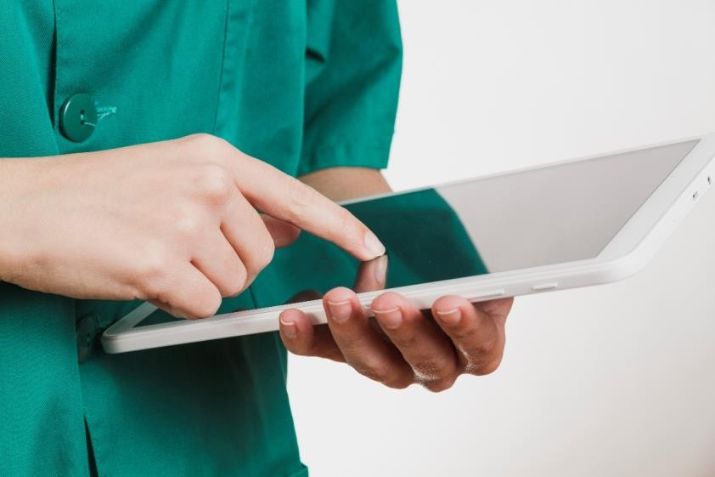
Digital transformation i plejesektoren
Digital transformation eller digitalisering i plejesektoren henviser til brugen af digitale teknologier og internettet til at forbedre levering og styring af pleje.
Målet er at aflaste plejepersonalet og samtidig forbedre plejeforholdene og trivslen for plejekrævende personer.

Slide 6
Digital transformation i plejesektoren
Covid-19-pandemien har fremskyndet brugen af digitale teknologier i plejesektoren
Men den digitale transformation i plejesektoren er kun lige begyndt og er en løbende proces.

Slide 7
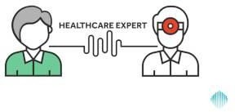
Video: Digital transformation i plejesektoren
Se denne video for at forstå, hvordan den igangværende trend med digital transformation påvirker plejesektoren.
1
World Governments Summit | Hvordan ændrer teknologien sundhedssektoren?

Slide 8
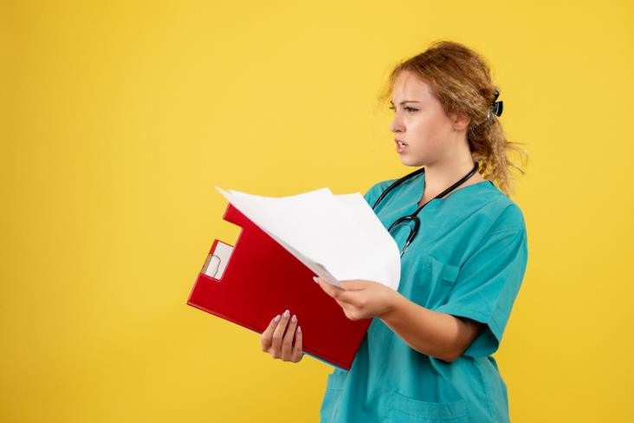
Digital transformation i plejesektoren
Et praktisk eksempel er skiftet fra traditionel, papirbaseret dokumentation til digitale optegnelser.
Mange plejepersonale skiftede fra pen og papir til en elektronisk plejedokumentationssoftware på tablets eller smartphones.
Det reducerer mængden af papirarbejde, centraliserer information og forenkler opdateringer og informationsdeling blandt plejepersonalet.

Slide 9
Øvelse - Hvad er teknologi i plejen?
Hvad betyder plejeteknologi egentlig? Lad os starte med en øvelse, før du bliver introduceret til specifikke typer af teknologi i plejesektoren:
Forklar med dine egne ord, hvad plejeteknologi betyder for dig.
Nævn tre eksempler på plejeteknologi, og beskriv dens formål.

Slide 10
Marker ordene
Marker de ord, der er forbundet med teknologi i plejesektoren
Bærbar teknologi Robotter Telecare-udstyr
Køkkenredskaber Briller
Klude Stemmeaktiverede højttalere

Slide 11
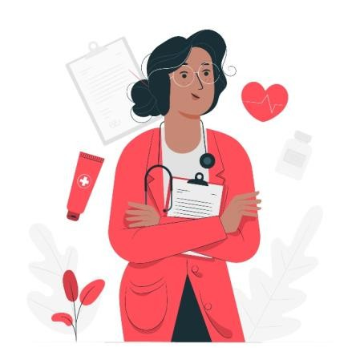
Hvad er teknologi i plejesektoren?
Her er nogle mulige definitioner af plejerelateret teknologi:
I plejesektoren henviser teknologi til moderne og netværksbaserede informations- og kommunikationsteknologier, herunder software og hardware.
Plejerelateret teknologi er brugen af teknologi til at hjælpe folk med at leve et længere, sundere og mere uafhængigt liv derhjemme eller i et samfundsmiljø som et plejehjem.
1
Plejeteknologi henviser til en bred vifte af digitale processer og produkter, der bruges i mobil pleje og stationær pleje.

Slide 12
Typer af teknologi i plejesektoren
Der er forskellige måder at kategorisere plejerelateret teknologi på. En tilgang er at klassificere baseret på teknologityper:
Telemedicin og fjernovervågni ng
Robotteknolo gi og kunstig intelligens
Elektronisk planlægning af pleje
E-sundhed og M- sundhed
Hjælpemidde
lteknologier

Slide 13
Typer af teknologi i plejesektoren
En anden tilgang er at gruppere teknologien ud fra dens funktion:
Monitorerings- og overvågningsteknol ogi
Hjælpemidler
Ressourcer til uddannelse og træning
Værktøjer til plejestyring
Værktøjer til kommunikation og social interaktion
Monitorerings- og overvågningsteknol ogi
Ressourcer til uddannelse og træning
Værktøjer til plejestyring
Værktøjer til kommunikation og social interaktion
Hjælpemidler
Til sporing af sundhedsparamet re
For at forbedre klienternes uafhængighed og
For bedre uddannelse af plejepersonale
For at forbedre og lette leveringen af pleje
Til socialt engagement og samarbejde
velbefindende
Men det er meget brede kategorier, og ofte tjener teknologier flere formål.

Slide 14
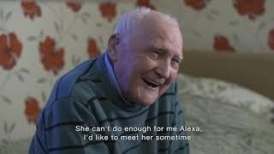
Video
I denne korte video fortæller en plejeleder om forskellige teknologier, der er blevet implementeret i hans organisation. Se videoen, og reflekter over de følgende spørgsmål nedenfor:
TSA | Omfavnelse af en digital fremtid for plejepersonale og beboere
Hvilket af udstyret kendte du allerede? Hvad er nyt for dig?
Hvilket formål tjener disse teknologier?

Slide 15
Hvordan kan teknologi støtte plejepersonalet og forbedre arbejdsforholdene i sektoren?
Fordele ved teknologi i langtidspleje?
1
Hvordan kan teknologi forbedre livskvaliteten for ældre mennesker?

Slide 16
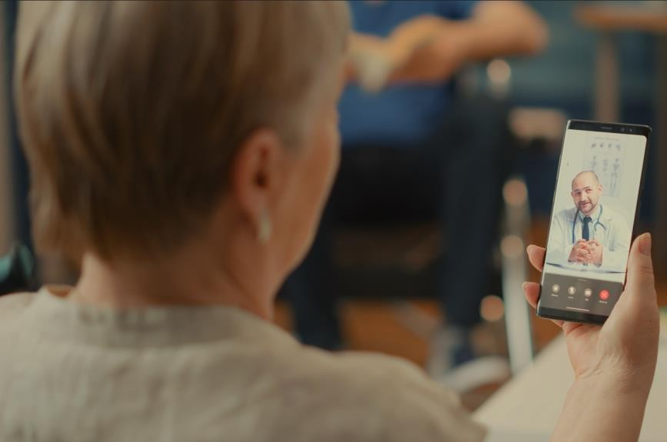
Forbedret tilgængelighed
Teknologi giver mulighed for at få mere umiddelbar adgang til en konsultation på afstand.
Telecare gør det f.eks. muligt at overvåge patientpleje og gennemføre fjernkonsultationer. Patienter, der bor i fjerntliggende områder, er lettere tilgængelige via fjernovervågningsværktøjer.

Slide 17
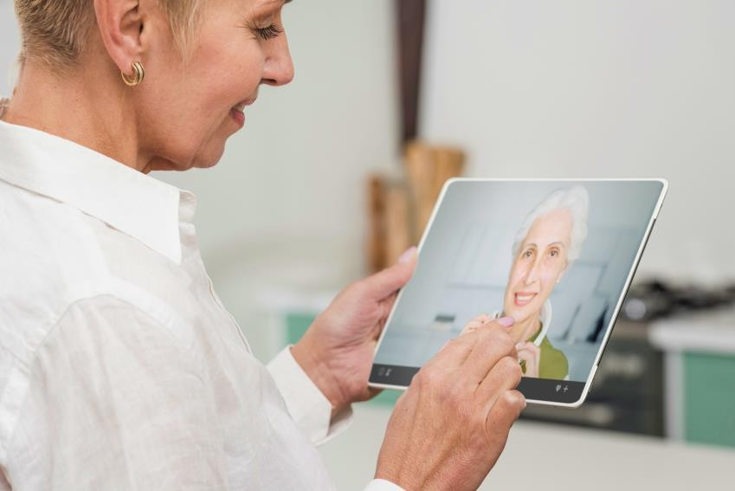
Forbedret forbindelse og kommunikation
Ældre mennesker, der bor alene, kæmper ofte med ensomhed og social isolation. Teknologi kan være en stor hjælp til at håndtere dette.
Sociale medier, videoopkald eller connected care-apps letter kommunikationen og gør det nemt at holde kontakten med venner, familie og støttenetværk.

Slide 18
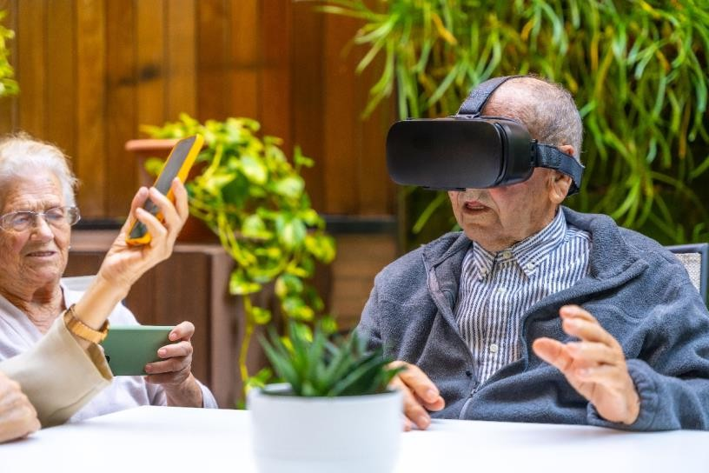
Fremme af aktiv aldring
Immersive oplevelser skabt af Augmented Reality (AR) og Virtual Reality (VR) kan hjælpe folk med at forblive mentalt, fysisk og socialt engagerede gennem en bred vifte af oplevelser og aktiviteter.

Slide 19
Forbedret effektivitet og præcision i plejen
Teknologien gør det muligt for plejepersonalet at arbejde
mere præcist, effektivt og sikkert.
Digitale systemer som plejeplanlægningssoftware gør det lettere for plejepersonalet at samarbejde og planlægge plejen godt.
Digital optagelse reducerer risikoen for fejl.
Desuden er det mindre sandsynligt, at digital information
går tabt eller bliver beskadiget.

Slide 20
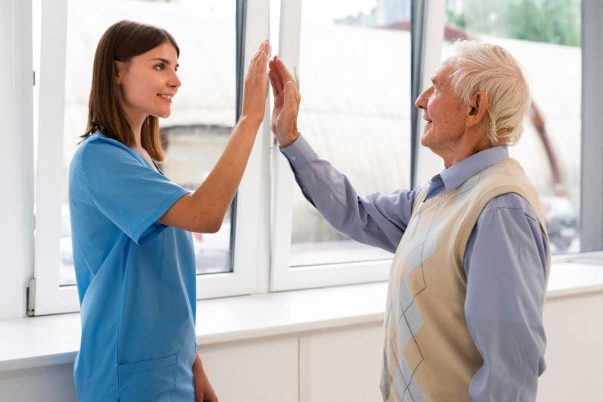
Reduceret stress og arbejdsbyrde for plejepersonalet
Mangel på tid er en stor udfordring i det daglige arbejde for professionelle plejere. Elektronisk plejedokumentation og hjælpeteknologier kan reducere stress og skabe mere tid til plejeopgaver.
Tænk bare på overvågnings- eller nødopkaldssystemer. Takket være digital understøttelse får alarmcentralen hurtigere besked, når en patient har brug for hjælp.

Slide 21
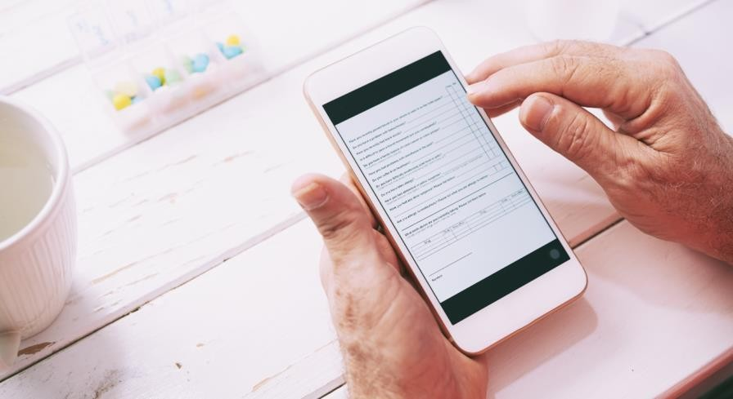
Forbedret kvalitet af pleje
Mobilapps og hjemmesider giver også øjeblikkelig adgang til information, hjælper med at planlægge aftaler og minder patienterne om at tage deres medicin. Det kan mindske behovet for unødvendige hospitalsbesøg.

Slide 22
Støtte uafhængighed og livskvalitet
Teknologiske hjælpemidler kan hjælpe plejekrævende mennesker med at bo alene i længere tid og få en bedre livskvalitet.
Bærbare gadgets som sensorer, der registrerer fald, og GPS-trackere forbedrer den personlige sikkerhed for en person, der bor alene.
Selvforvaltningsapps giver plejemodtagere mere kontrol over deres helbred, sikkerhed og velbefindende.

Slide 23
Udfordringer og barrierer
Hvad er mulige udfordringer, når det gælder brugen af teknologi i mobil og stationær pleje?
1

Slide 24
Træning
Før vi diskuterer nogle af de udfordringer og barrierer, der opstår ved brug af teknologi, kan du prøve at besvare følgende spørgsmål:
Hvad bekymrer og bekymrer dig, når du tænker på pleje og teknologi?
Skriv alt ned, hvad du har i hovedet.

Slide 25
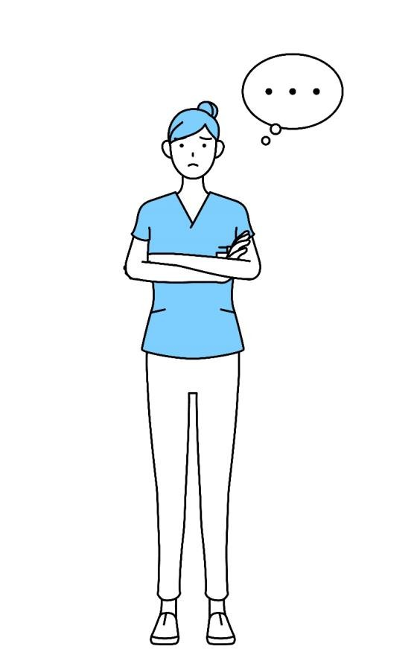
Barrierer for indførelse af plejeteknologi
"Teknologi vil før eller siden erstatte min rolle som omsorgsperson"
OVERVEJ
Teknologi i ple¹jesektoren er designet til at supplere og støtte
plejepersonalet snarere end at erstatte dem.
Teknologi mangler den følelsesmæssige intelligens, empati og andre vigtige menneskelige kvaliteter, som aldrig helt kan

Slide 26
Barrierer for indførelse af plejeteknologi
"Ældre mennesker er ikke interesserede i teknologi"
OVERVEJ
Størstedelen a₁f de ældre har et ønske om at blive boende. De anerkender de praktiske fordele ved teknologiske hjælpemidler, som spiller en afgørende rolle for, at de kan bevare deres uafhængighed og øge deres sikkerhed.

Slide 27
Barrierer for indførelse af plejeteknologi
"Teknologi er for dyrt. Ingen har råd til det"
OVERVEJ
I betragtning a¹f den hurtige teknologiske udvikling forventes det, at teknologier og værktøjer vil blive mere overkommelige med tiden.

Slide 28
Barrierer for indførelse af plejeteknologi
"Jeg kæmper med digitale færdigheder og finder det udfordrende at håndtere tekniske værktøjer"
OVERVEJ
Med din aktive deltagelse i dette onlinekursus er du allerede på vej til at forbedre dine¹ digitale færdigheder. Hvis du vil forbedre dine grundlæggende digitale færdigheder, kan du overveje at udforske modul 1. Hvis din plejeudbyder bruger specifik software eller
værktøjer, er det desuden vigtigt, at alle gennemgår passende træning for at sikre en omfattende forståelse af, hvordan disse

Slide 29
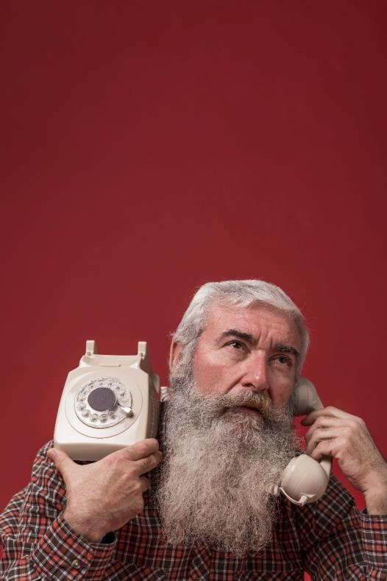
Digital kløft
Den digitale kløft henviser til kløften mellem mennesker, der har fuld adgang til digital teknologi, og dem, der ikke har.
Tilgængeligheden af internet varierer geografisk, og landdistrikterne mangler ofte tilstrækkelig teknologisk infrastruktur.
Ældre uden adgang til bredbånd og enheder kan ikke drage fordel af digitale værktøjer og tjenester

Slide 30
Etik, privatliv og datasikkerhed
Der er begrænset offentlig bevidsthed om, hvordan digitale enheder behandler og lagrer data.
Øget risiko for cyberangreb og datatyveri
Informeret samtykke og
valgmuligheder for brugerne er

Slide 31
Sammenfatning
Den digitale transformation i plejesektoren er i fuld gang. Mange plejeudbydere er gået over til elektroniske plejesystemer og bruger digitale værktøjer som smartphones og tablets til daglige opgaver. Disse teknologier tjener forskellige formål, herunder forbedret forbindelse og kommunikation, øget effektivitet og nøjagtighed i plejen, mindre stress for plejepersonalet og større uafhængighed og livskvalitet for plejekrævende mennesker. På den anden side er der også udfordringer, der skal overvindes, især med hensyn til privatlivets fred og databeskyttelse og etiske regler.

Slide 32
Øvelse i selvrefleksion
Tid til Selvrefleksion

Slide 33
Øvelse i selvrefleksion
Dernæst vil du se spørgsmål, der er relateret til indholdet i denne enhed.
Reflektér over spørgsmålene, og besvar dem skriftligt i din (digitale) dagbog!

Slide 34
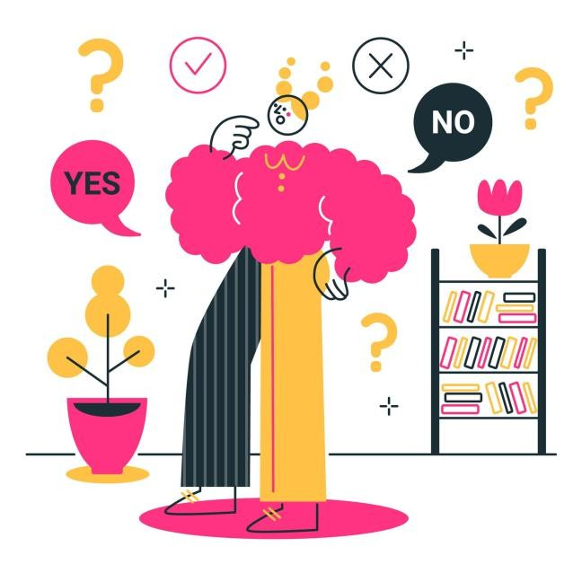
Øvelse i selvrefleksion
Plejepersonalets digitale mindset
Hvordan påvirker teknologien din rolle og dine opgaver
som omsorgsmedarbejder?
Hvilke digitale værktøjer tror du vil forbedre dit daglige arbejde?
1
Hvad er den største udfordring for dig i forbindelse
med digital transformation?

Slide 35
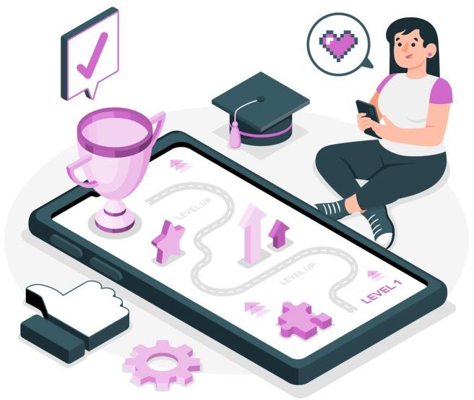
Tillykke, du har gennemført enhed 1 i modul
2.
Godt klaret!

Slide 36
Denne læringsenhed er udviklet som en del af et Erasmus+ KA2- projekt DiMiCare (2022-1-AT01-KA220-VET-000085278) og er finansieret med støtte fra Europa-Kommissionen.

Slide 37
Finansieret af Den Europæiske Union. De synspunkter og holdninger, der kommer til udtryk, er dog kun forfatternes og afspejler ikke nødvendigvis Den Europæiske Unions eller Forvaltningsorganet for Undervisning, Audiovisuelle Medier og Kultur (EACEA) synspunkter og holdninger. Hverken Den Europæiske Union eller EACEA kan holdes ansvarlige for
dem.

Slide 38
Liste over referencer
Averio (2023): Teknologiens rolle i social omsorg; https://averio.co.uk/2023/06/15/the-role-of-technology-in- social-care/
EC (2020): Nye teknologiers rolle i moderniseringen af langtidsplejesystemer. En scoping review, Bruxelles.
Lorenz K. et al (2017): Teknologibaserede værktøjer og services til mennesker med demens og
plejere: Mapping technology onto the dementia care pathway", Dementia. SAGE Publications Ltd, s. 725-741.
Stoumpos et al (2023): Digital transformation i sundhedsvæsenet. Technology Acceptance and its Applications, i: International Journal of Environmental Research and Public Health, 20/4: 3407;
https://www.ncbi.nlm.nih.gov/pmc/articles/PMC9963556/
Tak, Sunghee H. et al (2010): Technology for Long-Term Care, i Research in Gerontological Nursing 3 (1), 61- 72; https://www.ncbi.nlm.nih.gov/pmc/articles/PMC3622259/
Universitetet i Plymouth: Hvordan kan man lukke den digitale kløft og forbedre ældres liv:
https://www.plymouth.ac.uk/discover/how-can-breaking-the-digital-divide-improve-the-health-and-wellbeing-of- older-people

Slide 40
Plejespecifik teknoloąi
Modul 2
Enhed 2
Værktøjer oą teknoloąi til styriną oą orąaniseriną af
plejetjenester

Slide 41
01 Introduktion
Værktøjer og teknologi i plejen
02 Elektronisk dokumentation af pleje
Fordele
Software til dokumentation af pleje
INDHOLDSF ORTEGNELS E
03 Værktøjer til ruteplanlægning
Mulige funktioner
Apps til ruteplanlægning
1
04 Digital kommunikation og koordinering
Digitale samarbejdsværktøjer
Digitalt samarbejde inden for telesundhed

Slide 42
Introduktion
Hvad forstår vi ved værktøjer og teknol₁ogi i plejen?

Slide 43
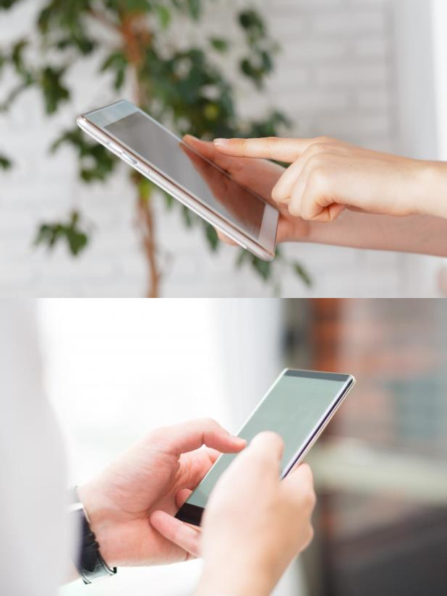
Introduktion
Værktøjer i sundhedssektoren kan hjælpe med at styre og organisere daglige opgaver
Nogle organisationer har deres egne digitale
værktøjer, og du har måske kun lov til at bruge dem i forbindelse med dit arbejde.
Der er forskellige værktøjer til planlægning, overvågning og rapportering

Slide 44
Elektronisk dokumentation af pleje
Hvad er fordelene ved elektronisk plejedokumentation?
Hvad er softwares til plejedokumentation?

Slide 45
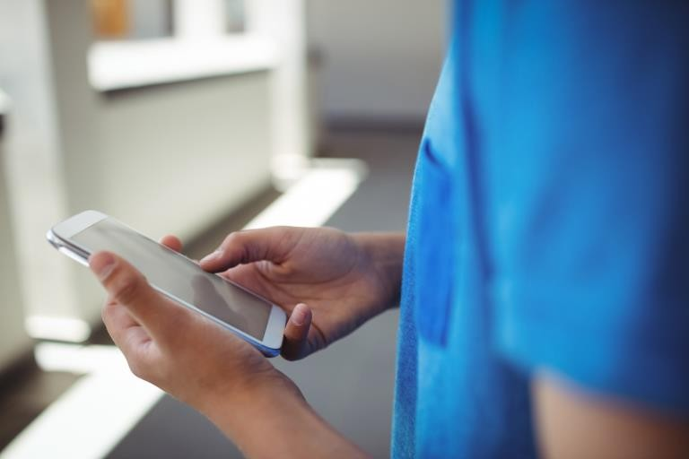
Elektronisk dokumentation af pleje
Plejedokumentation er et vigtigt grundlag for behovsbaseret, kvalitetsorienteret og sikker pleje.
I dag dropper mange plejepersonale papir
og kuglepen til fordel for digital dokumentation.
I Østrig er digital plejedokumentation allerede ret udbredt.
Elektronisk plejedokumentation hjælper med at opretholde en mere præcis og ensartet dokumentation sammenlignet med papirdokumentation.

Slide 46
Træning
Før du går videre til næste slide, så tag en kuglepen og et stykke papir, og reflekter over følgende spørgsmål:
Hvad er de mulige fordele ved elektronisk plejedokumentation sammenlignet
med papirbaseret dokumentation?
Hvis du allerede har erfaring med begge metoder, hvilken metode var så mest
gavnlig for dig?
Hvad er de mulige ulemper ved elektronisk plejedokumentation?

Slide 47
Positive aspekter ved elektronisk dokumentation af pleje
Data kan indtastes på behandlingsstedet via mobile enheder
Hurtig adgang til specifikke data for alle fagfolk, der er involveret i plejeprocessen
Standardiseret, læsbar dokumentation sikrer et pålideligt dokumentationsflow.

Slide 48
Positive aspekter ved elektronisk dokumentation af pleje
Brugen af standardiserede tekniske termer er mindre tilbøjelig til fejl, da alle involverede "taler" det samme sprog. Det letter udvekslingen med andre involverede sundhedsprofessionelle.
Digitale fotos kan tilføjes (f.eks. sårdokumentation)
Optimering af plejeprocessen ved hjælp af en systematisk analyse af vigtige risikofaktorer (fald, tryksår, smerter, underernæring, inkontinens).
→ Højere sikkerhed for patienten

Slide 49
Mulige ulemper ved elektronisk omsorgsdokumentation
Afhængighed af teknologi
Indledende læringskurve
Risiko for tekniske problemer

Slide 50
Software til dokumentation af pleje
Plejeorganisationer bruger forskellige softwares til elektronisk plejedokumentation. I Østrig er der ingen ensartet software, der bruges af alle plejeorganisationer.
Det betyder, at afhængigt af hvor du arbejder i plejesektoren, vil du bruge en bestemt software. For at navigere i dette tilbydes der normalt introduktionstræning for at gøre dig bekendt med softwarens særlige egenskaber og funktionaliteter.

Slide 51
AI-understøttet dokumentation af pleje
Nogle softwares til plejedokumentation tilbyder allerede intelligent dokumentation via stemmeinput på en smartphone.
Det giver plejepersonalet mulighed for at diktere noter håndfrit direkte ind i
patientens journal.

Slide 52
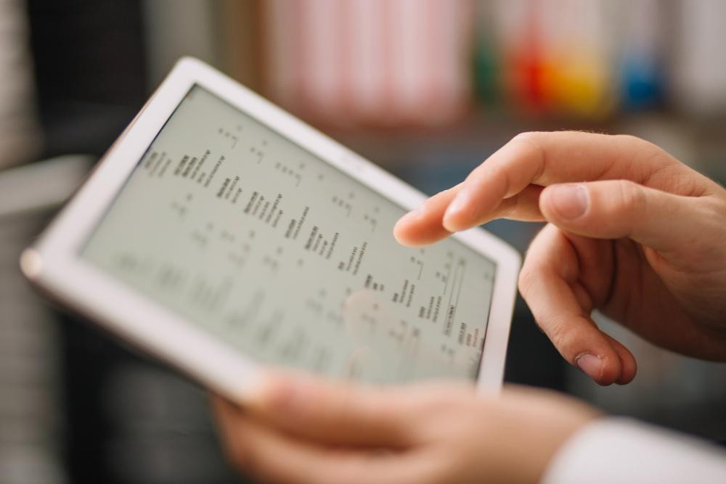
Elektroniske patientjournaler (EHR)
En elektronisk patientjournal (EPJ) er som en digital fil, der holder styr på en persons sundhedshistorie. Den administreres af behandleren og indeholder vigtige oplysninger som f.eks:
Personlige oplysninger
Notater om fremskridt
Medicinske problemer
Medicin
Vitale tegn
Testresultater
osv.

Slide 53
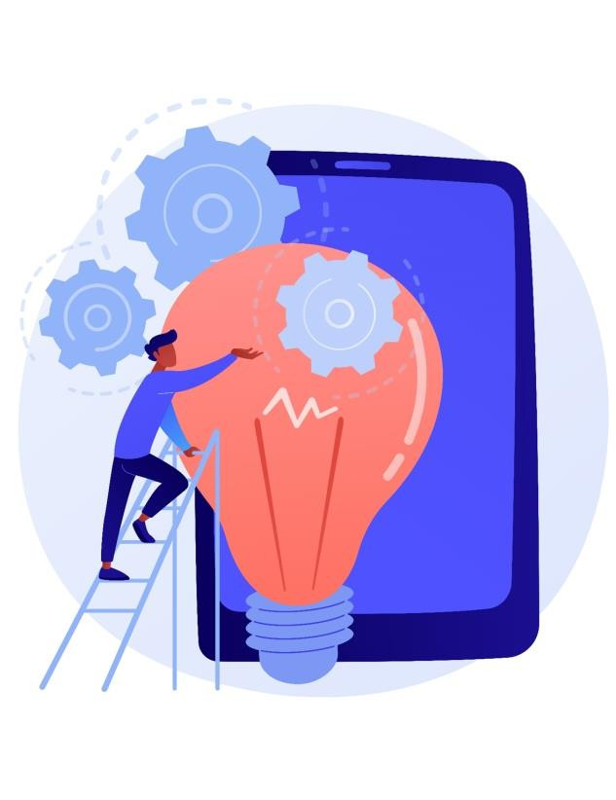
Krav om grundlæggende digitale færdigheder til elektronisk omsorgsdokumentation
Håndtering af digitale enheder som smartphones eller tablets
IT-Grundlæggende PC-Basics Softwarespecifik viden

Slide 54
Digital ruteplanlægning
Hvad er de vigtigste funktioner i digitale ruteplanlægningsværktøjer?
Hvilke app¹ s er tilgængelige til digital ruteplanlægning, og hvad er fordelene ved dem?

Slide 55
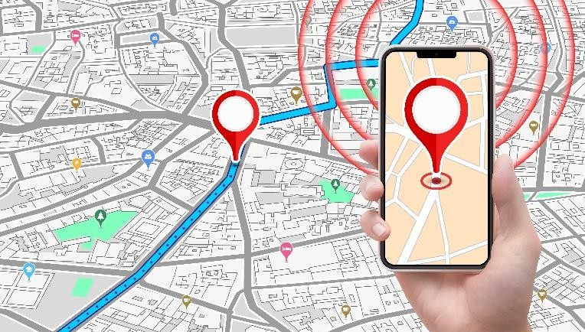
Digital ruteplanlægning
Digital ruteplanlægning er især en fordel i hjemmeplejen, hvor du skal rejse mellem forskellige klientlokationer.
I stedet for manuel ruteplanlægning kan digitale værktøjer hjælpe dig med at planlægge dine kundebesøg ved at beregne rejsetider og foreslå de mest effektive ruter.

Slide 56
Mulige funktioner i ruteplanlægningsværktøjer
Prioritetsstatus kan tildeles til klienter
Kundernes tidsbegrænsninger kan føjes til ruten
Sporing i realtid
Kunden kan blive opdateret om ankomsttidspunktet med en sms-besked.
Aflysninger af besøg og nye aftaler kan tilføjes for at skabe en ny rute.

Slide 57
Google Maps
Google Maps er den mest udbredte software til ruteplanlægning.
+ gratis værktøj
+ nem brugerflade
+ du kan planlægge op til 10 stop
+ du kan planlægge ruterne på en computer og e-maile dem til
din mobile enhed til navigation
Begrænsning på 10 stop pr. rute
Ingen ruteoptimering

Slide 58
Ruteplanlægningsapp "Straightaway"
Straightaway er en smartphone-app til effektiv ruteplanlægning, der er tilgængelig på Google Play og App Store.
+ du kan uploade adresserne ved at tage et billede af stoppestederne
+ du kan planlægge op til 25 stop gratis
+ en algoritme finder den mest optimale rute under hensyntagen til
trafikmønstre, vejforhold, afstand mellem stoppesteder osv.
- Du skal opgradere til en premium-konto for at låse op for

Slide 59
Ruteplanlægningsapp "MyWay Route"
En anden mulighed for effektiv ruteplanlægning er appen "MyWay Route", som også findes på Google Play og i App Store.
+ du kan importere adresserne fra Excel eller et foto af adresserne
+ du kan planlægge op til 20 stop gratis
+ en optimeringsalgoritme finder den mest effektive rute
+ du har ubegrænsede ruter og optimeringer
- Du skal købe premium-kontoen for at planlægge mere

Slide 60
Brug af digitale ruteplanlægningsværktøjer
Nogle plejeudbydere har deres egen særlige ruteplanlægningssoftware, så deres personale ikke behøver at planlægge ruter på egen hånd.
De foreslåede apps kan dog hjælpe dig, hvis du er nødt til at bruge dine egne
værktøjer til planlægning.

Slide 61
Digital kommunikation og samarbejde
Hvad er de vigtigste funktioner i digitale kom¹ munikations- og samarbejdsværktøjer?

Slide 62
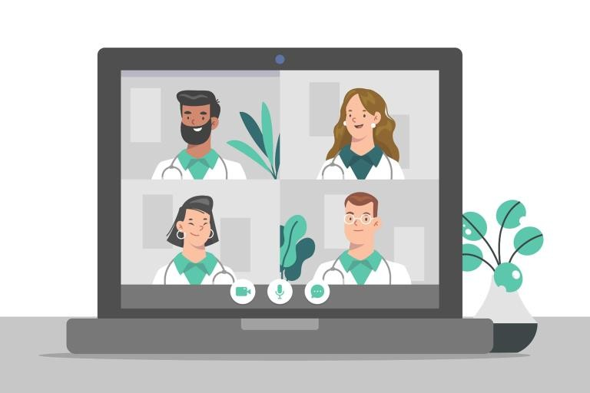
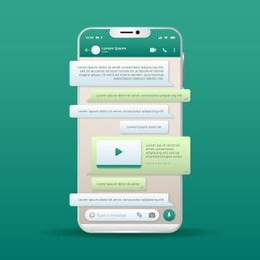
Digitale samarbejdsværktøjer
Fjernkommunikationsværktøjer hjælper dig med nemt at komme i kontakt med dine kolleger, modtage øjeblikkelige opdateringer og udveksle følsomme patientoplysninger.

Slide 63
Sikre meddelelsesplatforme
Sikre meddelelsesplatforme giver dig mulighed for sikkert og effektivt at udveksle følsomme patientoplysninger. De lægger vægt på datasikkerhed og kryptering.
Eksempler:
Sikker sundhedsformidling
MedChat

Slide 64
QUIZ
Hvad betyder kryptering?
Det er en elektronisk kode, der gør døre mere sikre.
Det er en metode til at konvertere information til en hemmelig kode, der skjuler informationens sande betydning.
Det er en form for gammel hieroglyfskrift.

Slide 65
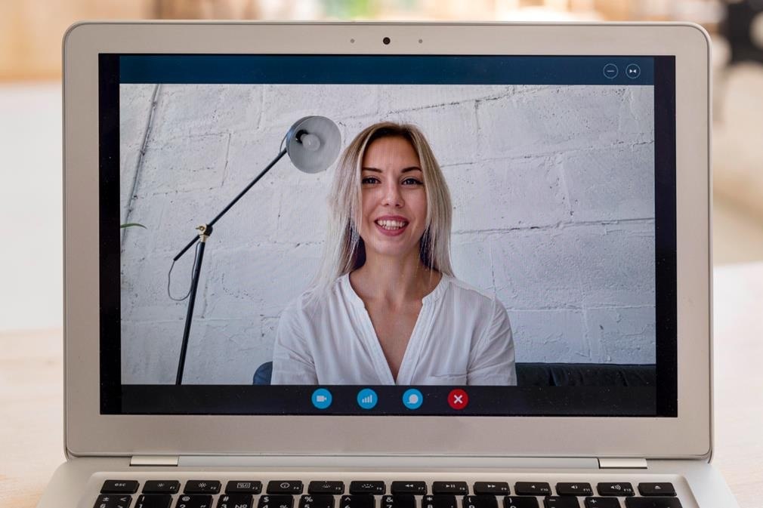
Værktøjer til videokonferencer
Videokonferenceværktøjer giver dig mulighed for at kommunikere i realtid med kolleger, deltage i (tværfaglige) møder eller deltage i onlinekurser.
Eksempler:
HealthConnect
MediMet

Slide 66
Træning
Hvilken slags digitale samarbejdsværktøjer bruger du på arbejdet?
Synes du, at du har tilstrækkelige færdigheder til at bruge samarbejdsværktøjerne på arbejdet? Hvilke færdigheder mangler du?

Slide 67
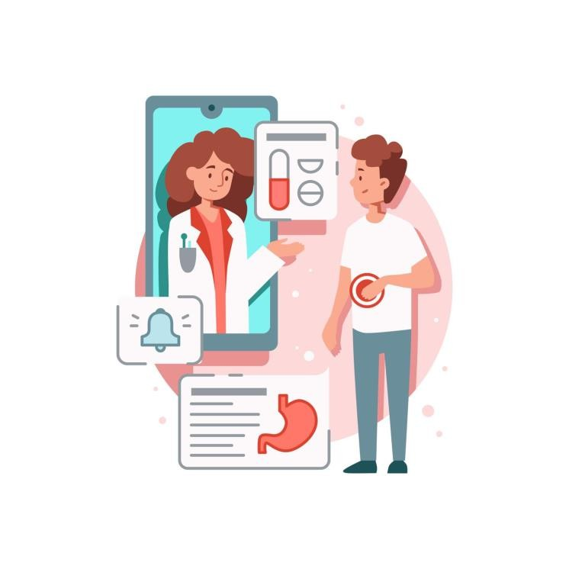
Digitalt samarbejde inden for telesundhed
Telesundhed er et bredt begreb, der definerer brugen af kommunikationsteknologier til at levere sundhed på afstand.
Det er en måde at foretage virtuel konsultation mellem plejeleverandør og klient.
Selv om du ikke direkte deltager i telesundhedsaktiviteter, er det en fordel at have en vis viden om de forskellige teknologier, der bruges.

Slide 68
Telesundhed vs. telemedicin
Begreberne telesundhed og telemedicin bruges ofte i flæng.
Men for at være præcis er telemedicin et segment af telesundhed. Det refererer
specifikt til brugen af teknologier og telekommunikationssystemer til medicinsk
diagnose og behandling af klienter på afstand.
For eksempel kan en læge, der gennemfører en videokonsultation for akutte
pleje i ikke-livstruende situationer.

Slide 69
Eksempler på teknologier, der bruges i
telesundhed
Apps til mobil sundhed (M-Health)
Videoteknologi på tablets
Fjernovervågning af patienter: Forskellige typer informationsteknologi (IT) bruges til at overvåge klienter på afstand, typisk i hjemmet. Det omfatter overvågning af oplysninger som blodtryk, puls, kropsvægt eller blodsukkerniveau. De målte sundhedsparametre overføres derefter til behandleren.

Slide 70
Fordele ved telesundhed
Telesundhedstjenester gør det muligt for klienter, der bor i landområder eller områder, der er svære at komme til, at få øjeblikkelig støtte.
Kan give rettidig og patientcentreret pleje til mennesker med kroniske sygdomme, der bor langt væk.
Forbedre koordineringen af pleje, når flere udbydere er involveret

Slide 71
Sammenfatning
Software til plejedokumentation forbedrer nøjagtigheden og ensartetheden af dokumentationen. Afhængigt af din arbejdsplads bruges der forskellige softwareprogrammer, som hver især kræver specifik viden. Dette omfatter forståelse af grundlæggende IT-færdigheder og færdighed i at bruge smartphones og tablets.
Digitale ruteplanlægningsværktøjer som Google Maps eller Straightaway
hjælper med at planlægge effektive ruter til besøg hos flere kunder.
Digitale samarbejdsværktøjer, som sikre meddelelsesplatforme og videokonferenceværktøjer, giver mulighed for realtidsforbindelse med kolleger og sikker datadeling.

Slide 72
Øvelse i selvrefleksion
Tid til Selvrefleksion

Slide 73
Øvelse i selvrefleksion
Dernæst vil du se spørgsmål, der er relateret til indholdet i denne enhed.
Reflektér over spørgsmålene, og besvar dem skriftligt i din (digitale) dagbog!

Slide 74
Refleksion
Hvilke af de præsenterede værktøjer og teknologier til organisering og styring af plejeydelser virker mest nyttige for dig?
Hvilke grundlæggende digitale kompetencer har du brug for at forbedre for at få gavn af de digitale værktøjer, der findes i dit arbejdsmiljø?

Slide 75
Tillykke, du har gennemført enhed 2 i modul
2.
Godt gået!

Slide 76
Finansieret af Den Europæiske Union. De synspunkter og holdninger, der kommer til udtryk, er dog kun forfatternes og afspejler ikke nødvendigvis Den Europæiske Unions eller Forvaltningsorganet for Undervisning, Audiovisuelle Medier og Kultur (EACEA) synspunkter og holdninger. Hverken Den Europæiske Union eller EACEA kan holdes ansvarlige for
dem.

Slide 77
Liste over referencer
Gratis ruteplanlægger med ubegrænsede stop (2023): https://www.track-pod.com/blog/route-planner-unlimited-stops/
Gesund.bund de: Telemonitoring; https://gesund.bund.de/en/telemonitoring#at-a-glance
Hero Health (2023): Pillehåndteringssystemer. Hvilket er det rigtige for dig? https://herohealth.com/blog/medication-management/pill-
management-systems/
Ho et al (2017): Del 2: Sundhedsapps, wearables og sensorer: Den digitale sundheds fremskridende grænse; https://bcmj.org/articles/part-2-health-apps-wearables-and-sensors-advancing-frontier-digital-health
Redl, Viktoria (2021): Digitalisierung. Aspekt Pflegealltag, https://www.pflegeinformatik.at/digitalisierung-aspekt-pflegealltag/
Ruteplanlægningsløsninger til hjem1 mesygeplejen: https://zeorouteplanner.com/healthcare/

Slide 79
Plejespecifik teknologi
Modul 2
Enhed
3
1
Teknologier til hjælpemidler og intelligente hjem

Slide 80
01 Hvad er hjemmebaserede
hjælpemidler?
Målgruppe
Fordele
02 Enheder til sikkerhed og tryggere gang
Personlige alarmer og falddetektorer
Hjælpemidler til nødopkald
Sporingsudstyr
Sensorer til hjemmet
03 Hukommelseshjælpemidler og påmindelser
Systemer til medicinhåndtering
Apps til digitale påmindelser ₁
INDHOLDSF ORTEGNELS E
04 Smart Home-enheder
Hvad er smart home-enheder?
Sådan styrer du smart home-enheder
Eksempler

Slide 81
Hvad er hjælpemiddelteknologi?
Hvad er hjælpemidler og AAL?
Hvem har¹ gavn af hjælpemidler og hvordan?

Slide 82
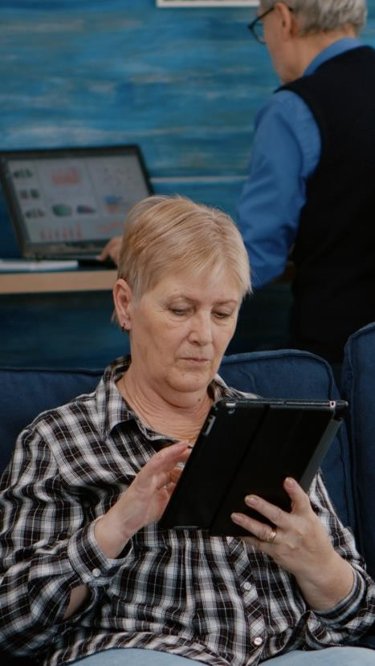
Hvad er hjemmebaserede hjælpemidler?
Hjælpemidler henviser til udstyr eller systemer, der hjælper en person med at bevare eller forbedre sin uafhængighed, sikkerhed og livskvalitet.
De gør det muligt for folk at blive i deres eget hjem så længe som muligt.

Slide 83
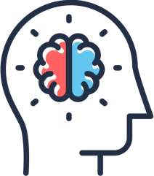
Hvem kan bruge hjælpemidler og intelligente teknologier i plejesammenhæng?
Folk, der har problemer med:
Sikker gang
At finde vej rundt
Tale
Hørelse og syn
Hukommelse og kognition
Aktiviteter i dagligdagen
Socialt samvær og fritid

Slide 84
Hvad er fordelene ved hjælpemidler?
Fremme uafhængighed og selvstændighed
Fremme selvtillid og livskvalitet
Hjælp med at håndtere potentielle risici i hjemmet
Støtte en person i at forblive hjemme i længere tid
Give tryghed til plejepersonalet og hjælpe dem med at føle sig mindre stressede.

Slide 85
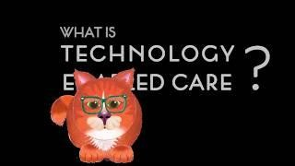
Video - Fordele ved assisterende teknologier
Se videoen, der præsenterer forskellige scenarier for almindeligt anvendte hjælpemidler i
plejemiljøer, og reflekter over spørgsmålene nedenfor:
NHS Forth Valley | Hvad er teknologibaseret pleje?
På hvilke måder tror du, at disse teknologiske løsninger kan
forbedre livskvaliteten for plejekrævende mennesker?
Hvordan kan disse værktøjer lette dit arbejde som omsorgsgiver?

Slide 86
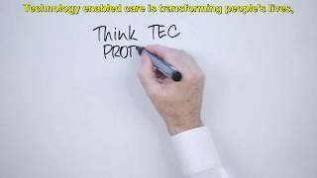
VIDEO - Fordele ved hjælpemidler til
mennesker med demens
Denne video viser enkle hjælpemidler, som kan støtte mennesker, der lider af demens.
TSA | Hvordan teknologiunderstøttet pleje hjælper mennesker med demens
Hvilke værktøjer bruger Tom?
Tror du, at disse værktøjer hjælper en person med visse neurologiske tilstande
som Alzheimer til at leve et sikrere og mere uafhængigt liv?

Slide 87
Hjælpemidler til sikkerhed og tryggere gang
Hjælpemidler til nødopkald Systemer til detektering af fald Sporingsudstyr
Sensorer til hjemmet
Automatiske lukkeanordninger

Slide 88
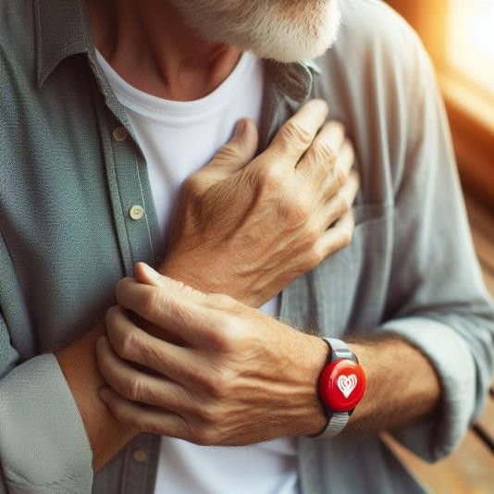
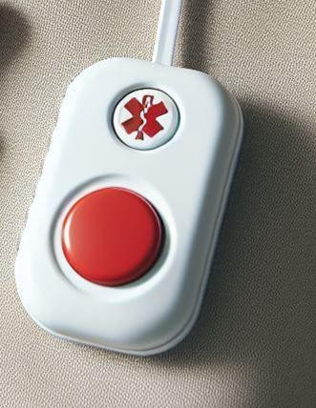
Hjælpemidler til nødopkald
Nødopkaldshjælpemidler er enkle enheder, der hjælper folk med at få øjeblikkelig hjælp i tilfælde af en nødsituation.
Systemerne består af en baseenhed og en
nødudgang.
opkaldssender. Den bæres normalt som et armbåndsur eller en halskæde. I tilfælde af en nødsituation (f.eks. et fald) kan personen foretage et nødopkald ved at trykke på knappen. Opkaldet dirigeres til alarmcentralen eller til et familiemedlem.

Slide 89
Hjælpemidler til nødopkald
Hvem kan drage fordel af nødopkaldshjælpemidler?
Folk, der bor alene og ofte føler sig usikre
Personer, hvis mobilitet er begrænset på grund af alder, sygdom eller handicap.
Mennesker, der er i risiko for at falde, lider af hjerte-kar- problemer eller af andre årsager er særligt afhængige af hurtig hjælp.

Slide 90
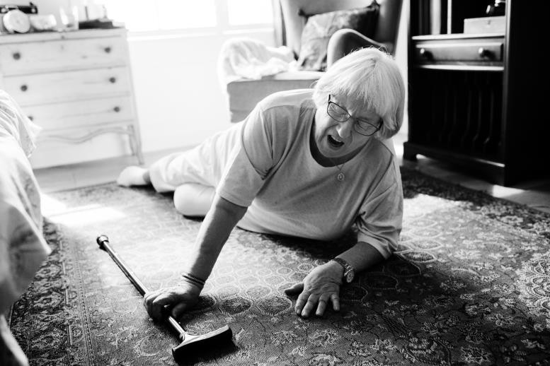
System til detektering af fald
Falddetektorer ligner nødopkaldshjælpemidler, men de går et skridt videre. I tilfælde af et fald sender enheden et signal til alarmcentralen.
Hvordan fungerer det?
Enheden, der fås i form af et ur, et vedhæng eller et bælte, indeholder en sensor.
Sensoren måler hastighed, afstand og retning og er programmeret til at registrere et almindeligt mønster i fald:
En hurtig nedadgående bevægelse efterfulgt af ikke mere bevægelse.

Slide 91
System til detektering af fald
Se denne korte video for at forstå, hvordan falddetekteringssystemet fungerer:
Lifeline Systems | Lifeline - Sådan fungerer falddetektering

Slide 92
Sporingsudstyr
Sporingsenheder eller lokaliseringsovervågningstjenester, der bruger satellit- eller mobiltelefonteknologi til at lokalisere og spore en person. De kan bruges til rumligt desorienterede personer (f.eks. personer, der lider af demens).
Hvordan fungerer det?
GPS-sensorer er indbygget i et ur eller bruges på en smartphone og gør det således muligt at overvåge personens placering på en computer eller lignende enhed. Deres position kan bestemmes med en nøjagtighed på op til 5 meter.
Desuden kan systemet advare plejeren, hvis den overvågede person forlader et afgrænset område.

Slide 93
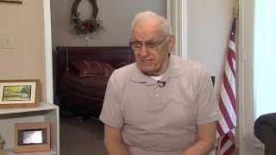
Sensorer til hjemmet/overvågning
Se denne korte video, der viser, hvordan hjemmesensorer giver Bob, der har udfordringer med mobiliteten, mulighed for at forblive uafhængig i hjemmet:
National Science Foundation Nyheder | Sensorer i hjemmet gør det muligt for ældre at
leve selvstændigt

Slide 94
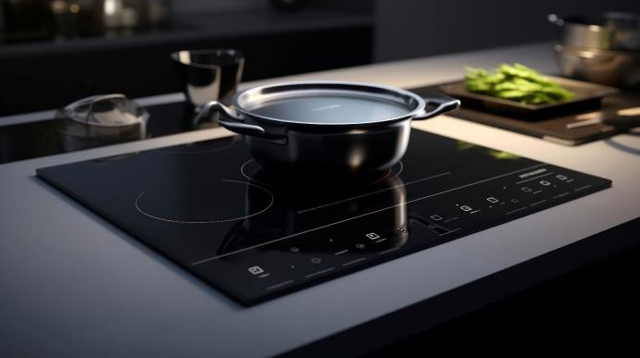
Automatiske afspærringsanordninger
Ved hjælp af et overvågningsværktøj slukkes elektroniske enheder
automatisk.
For eksempel slukker ovnen automatisk, når temperaturen overskrider en kritisk tærskel, eller når der er gået en foruddefineret tid.

Slide 95
QUIZ
Hvad er en sensor?
En sensor er en type nødopkald, der gør det muligt for brugerne at være sikre derhjemme
En sensor er et softwareprogram, der hjælper med at opdage vira.
En sensor er en enhed eller et modul, der registrerer ændringer i omgivelserne og sender oplysningerne til en anden elektronisk enhed.

Slide 96
Hukommelseshjælpemidler og påmindelser
På hvilken måde hjælper smarte systemer dine kunder med at sortere, organiser¹ e og styre daglige aktiviteter?

Slide 97
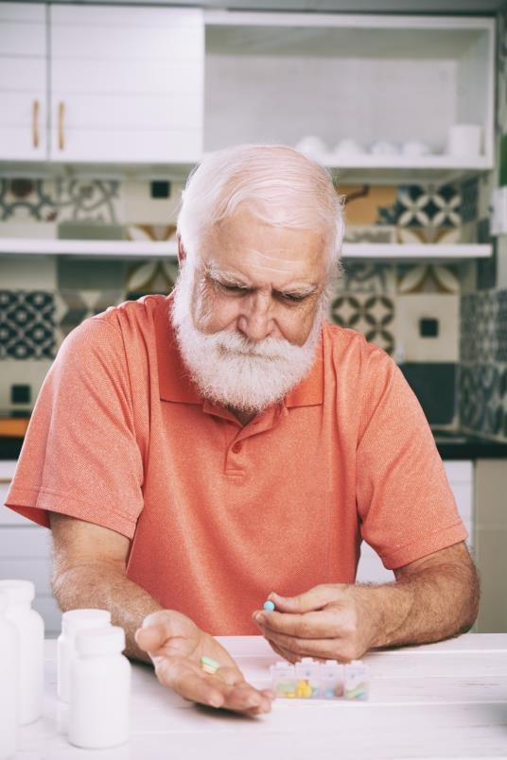
Apps til medicinhåndtering
Den enkleste form for pillehåndtering er de velkendte pilleæsker. Men i dag er der allerede ret smarte enheder til rådighed.
Apps til medicinhåndtering gør det f.eks. muligt at indtaste doseringsoplysninger for medicin eller kosttilskud, oprette påmindelser og holde styr på, hvornår klienten skal tage sine piller. Ideelt set er appen parret med en smart pilleæske.

Slide 98
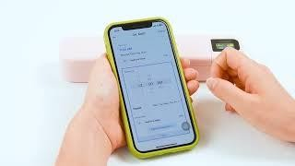
Video - Smart pilleholder
Se videoen af en smart pille-organizer, der er forbundet til en app via Bluetooth, og svar på spørgsmålene nedenfor.
Zoksi | Hvordan forbinder pilleæsken til Bluetooth?
Hvem tror du kunne have gavn af sådan en teknologi?
Tror du, det ville være svært for dig at håndtere sådan en App og pillearrangør?
Hvilke færdigheder mangler du?

Slide 99
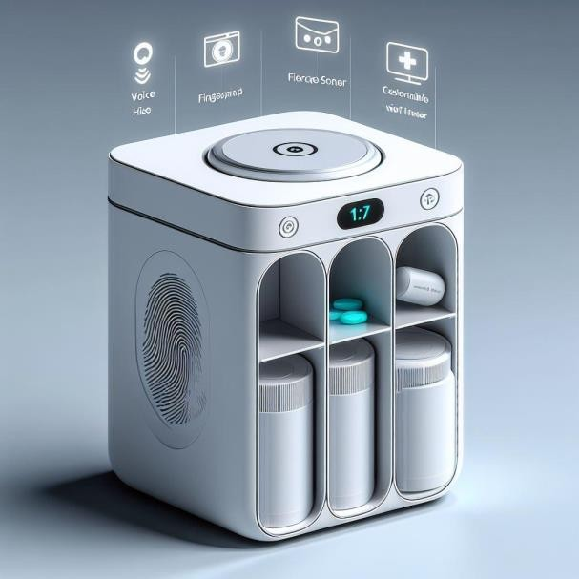
Automatisk medicindispenser
Den mest avancerede pillehåndtering er automatiske
medicindispensere. De kan forudindlæses med medicin og programmeres til at udlevere den rigtige dosis på det rigtige tidspunkt. Når de er forbundet til en app, kan brugeren få notifikationer og følge
udviklingen.

Slide 100
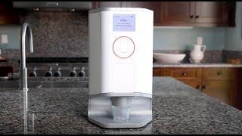
Video - Automatisk medicindispenser
Videoen viser, hvordan "Hero", en automatisk medicinhåndtering i hjemmet, fungerer:
Hero | Sådan fungerer Hero
Overvej følgende spørgsmål, mens du ser det korte klip:
Hvem ville have mest gavn af at bruge sådan en automatisk
medicinhåndtering?
Tror du, at dette apparat kunne hjælpe nogen med kognitive handicap?

Slide 101
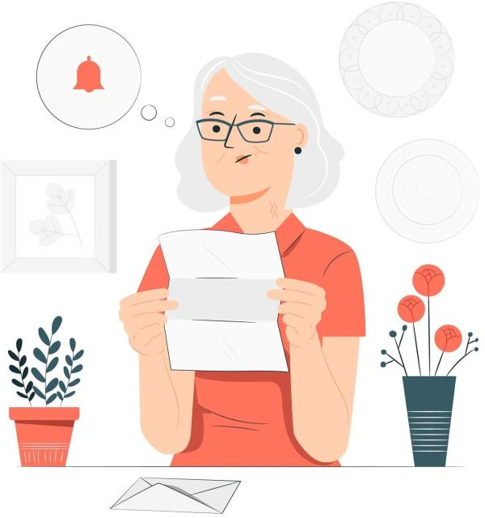
Apps til digitale påmindelser
Der findes forskellige apps, som hjælper folk med at huske aftaler, daglige
opgaver og andre vigtige oplysninger.
Eksempler er:
MinimaList: To Do-liste
Struktureret - dagligt skema
Det er gjort! (gratis download til iOS og Android
)

Slide 102
Hvad er smart home- enheder, og hvordan
Smart Home-enheder
fungerer de?
1

Slide 103
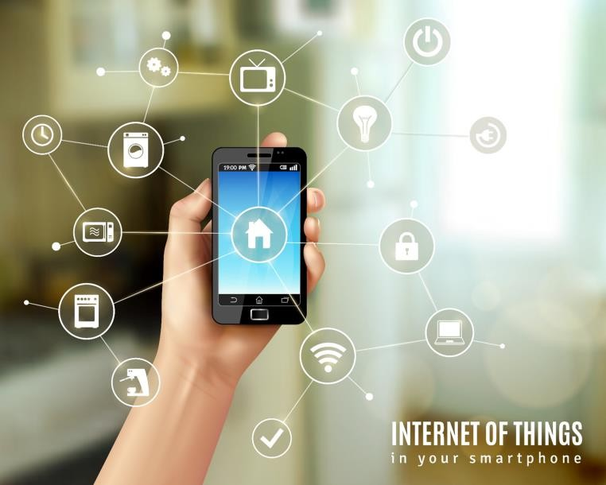
Hvad er intelligente hjem?
Et smart home er et teknologisk boligområde, hvor forskellige enheder, kendt som IoT-enheder (Internet of Things), er forbundet via internettet.
Disse gadgets kan dele information via en særlig app eller udføre opgaver automatisk eller på ejerens kommando.

Slide 104
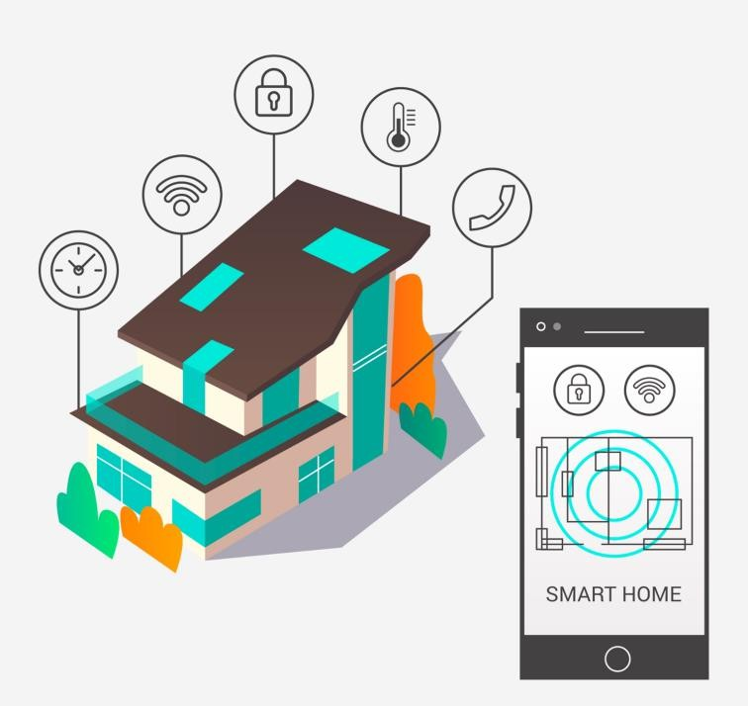
Hvad er intelligente hjem?
Du kan f.eks. udføre følgende aktiviteter med en simpel kommando:
Juster indendørstemperaturen
Vip din seng
Tænd og sluk for lys/ventilatorer
Åbn og luk døre
Betjening af tv, stereoanlæg, computere

Slide 105
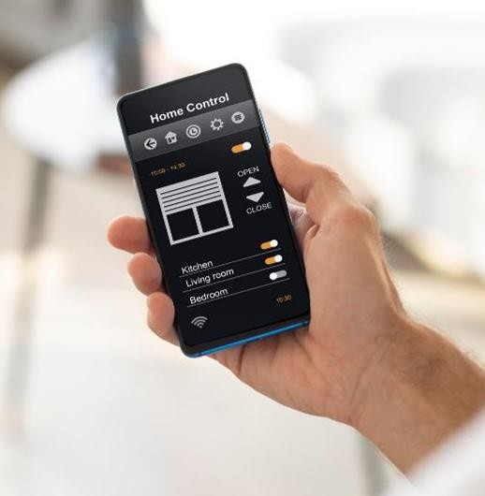
Sådan styrer du et smart hjem
Der er forskellige måder at give kommandoer på og dermed styre de smarte enheder i et hjem.
App-fjernbetjening: Via en simpel app kan brugerne kontrollere og styre status for husholdningsapparater som skodder, lys, persienner, varmeapparater osv.

Slide 106
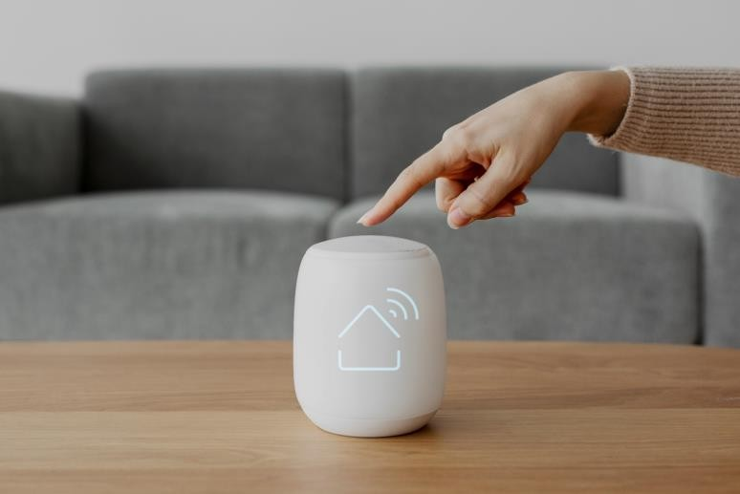
Sådan styrer du et smart hjem
Stemmeaktiveret kontrol: Ved hjælp af talegenkendelse kan brugerne betjene lys og husholdningsapparater uden at skulle røre ved dem. Dette er især nyttigt for folk, der er begrænset i deres motoriske færdigheder.
På de næste slides vil du blive fortrolig med forskellige smart home-enheder, der kan installeres i huset.

Slide 107
Intelligente sikkerhedssystemer
Smarte sikkerhedssystemer, herunder kameraer og bevægelsessensorer, giver mulighed for fjernovervågning af hjemmet 24/7.
Smarte dørklokker med kameraer giver dig mulighed for at se, hvem der er ved døren, før du åbner, og smarte låse giver familiemedlemmer eller redningshold (i tilfælde af en nødsituation) mulighed for at tjekke ind ved hjælp af adgangskoder eller koder.

Slide 108
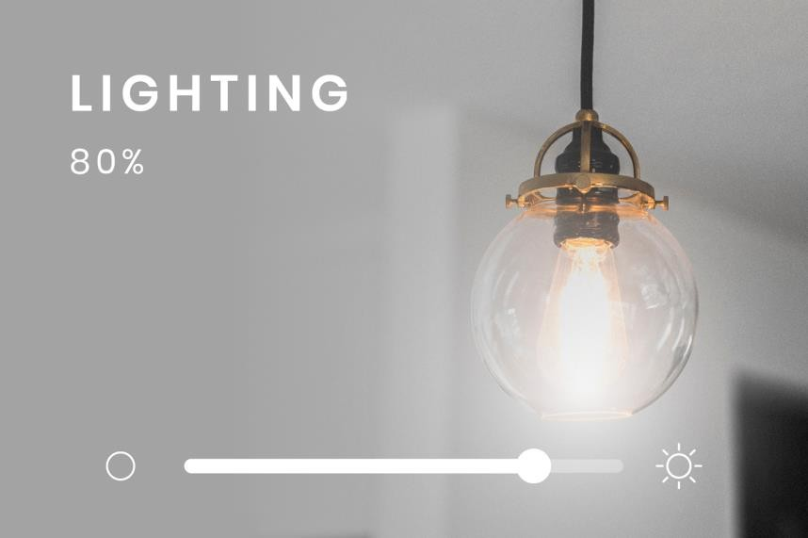
Smart belysning/ persienner:
Smart Lighting
mulighed
giver brugerne
fjernstyre lyset og
for at
tænde og slukke det uden at være fysisk til stede.
På samme måde gør intelligente persienner det muligt for brugerne at åbne og lukke persiennerne på afstand.

Slide 109
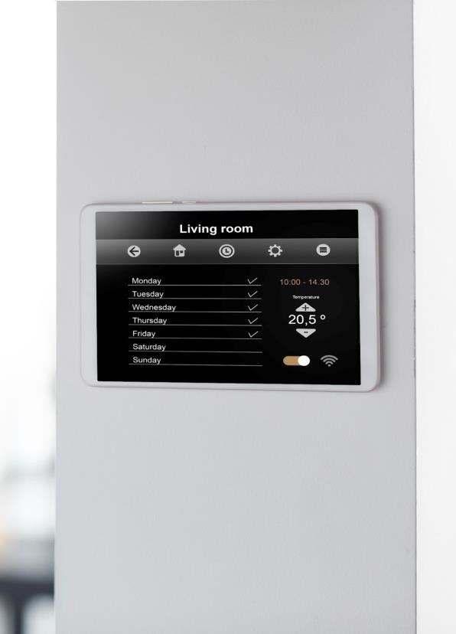
Smart Home-overvågning
En anden nyttig funktion er smart home- overvågning, der omfatter temperaturkontrol, lækagedetektorer og luftkvalitetssensorer.
Det giver ældre bedre kontrol over deres hjem og
fungerer som en sikkerhedsforanstaltning.
Gassensorer kan f.eks. advare beboerne om en gaslækage og i visse situationer automatisk kontakte nødtjenester.

Slide 110
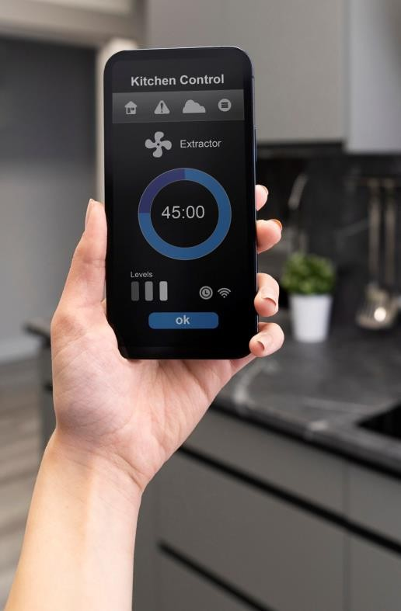
Intelligente køkkenapparater
Smarte køkkenapparater som ovne og mikroovne gør det muligt for ældre at indstille madlavningstimere på afstand, styre strømmen og justere temperaturen, hvilket reducerer risikoen for ulykker.
Derudover køleskabe
sender indbyggede advarsler, hvis en
sensorer i køleskabsdør
efterlades åben.

Slide 111
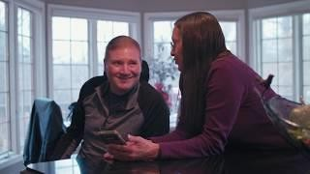
VIDEO
Se den korte historie om Pat og Ray for at forstå, hvordan brugen af smart home-teknologi hjælper parret til at leve et mere uafhængigt og afslappet liv.
Stress hos plejepersonalet | At leve uafhængigt ved hjælp af smart home-teknologi

Slide 112
Relevante digitale færdigheder til at forstå hjælpemiddelteknologier
At kunne downloade en app
At kunne planlægge en påmindelse
At kunne oprette en Bluetooth-forbindelse til et andet apparat (f.eks. en elektronisk pilleæske)

Slide 113
Hvad du skal huske på, når det kommer til hjælpende teknologier
Hjælpemidler kan aldrig erstatte menneskelig kontakt
Det er vigtigt at være opmærksom på, at disse teknologier ikke eliminerer risici.
Hjælpemidler, især visse højteknologiske apparater, kan være
ret dyre. Nogle gange er det muligt at leje dem.
Etiske spørgsmål skal overvejes, især i forbindelse med overvågning af mennesker. Se venligst modul 5 for en omfattende udforskning af dette emne.

Slide 114
Sammenfatning
Teknologiske hjælpemidler til ældre, der bor hjemme, er specielle værktøjer eller apparater, der er designet til at hjælpe dem med hverdagens opgaver. Disse teknologier gør det lettere for ældre at gøre ting på egen hånd og forblive uafhængige. Nogle eksempler er personlige alarmer og nødhjælp, medicinpåmindelser eller forskellige smart home-enheder som f.eks. smart lightning eller et smart komfur.

Slide 115
Øvelse i selvrefleksion
Tid til Selvrefleksion

Slide 116
Øvelse i selvrefleksion
Dernæst vil du se spørgsmål, der er relateret til indholdet i denne enhed.
Reflektér over spørgsmålene, og besvar dem skriftligt i din (digitale) dagbog!

Slide 117
Øvelse i selvrefleksion
Tror du, at hjælpemidler kan gøre en forskel i livet for en plejekrævende person? Forklar hvorfor og hvordan!
Hvilke af teknologierne ville du bruge, hvis du forestillede dig, at du var en plejekrævende person med forskellige helbredsproblemer og begrænset mobilitet, som ønsker at forblive uafhængig i hjemmet så længe som muligt.
1

Slide 118
Tillykke, du har gennemført enhed 3 i modul
2.
Godt klaret!

Slide 119
Liste over referencer
Habas, Cathay (2023): Hvad er falddetektering? https://www.safewise.com/what-is-fall-detection/
Oesterreich.gv.at (2023): Nødopkaldssystemer til hjemmet: https://www.oesterreich.gv.at/en/themen/senior_innen/sicherheit_fuer_senioren/1.html
DAA-Stiftung Bildung und Beruf (2017): Digitalisierung und Technisierung der Pflege in Deutschland; https://www.input- consulting.de/files/inpcon- DATA/download/20170215_Digitalisierung%20und%20Technisierung%20der%20Pflege%20in%20Deutschland_INPUT.pdf
Alzheimer's Society (2015): Assistive technology - devices to help with everyday living; https://www.alzheimers.org.uk/sites/default/files/migrate/downloads/factsheet_assistive_technology_%25E2%2580%2593_devices_t o_help_with_everyday_living.pdf
12 Smart Home Assistant-enheder til ældre og seniorer (2023): https://www.ecovacs.com/us/blog/smart-home-for-seniors

Slide 120
Finansieret af Den Europæiske Union. De synspunkter og holdninger, der kommer til udtryk, er dog kun forfatternes og afspejler ikke nødvendigvis Den Europæiske Unions eller Forvaltningsorganet for Undervisning, Audiovisuelle Medier og Kultur (EACEA) synspunkter og holdninger. Hverken Den Europæiske Union eller EACEA kan holdes ansvarlige for
dem.

Slide 122
Plejespecifik teknologi
Modul 2
Enhed
4
Apps til sundhed oą selvledelse
1

Slide 123
01 Definition af sundhedsapps
02 Typer af sundhedsapps
INDHOLDSF ORTEGNELS E
03 Fordele ved sundhedsapps
1
04 Eksempler på sundhedsapps

Slide 124
Definition af sundhedsapps
Hvad er sundhedsapps, og hvordan ¹fungerer de?

Slide 125
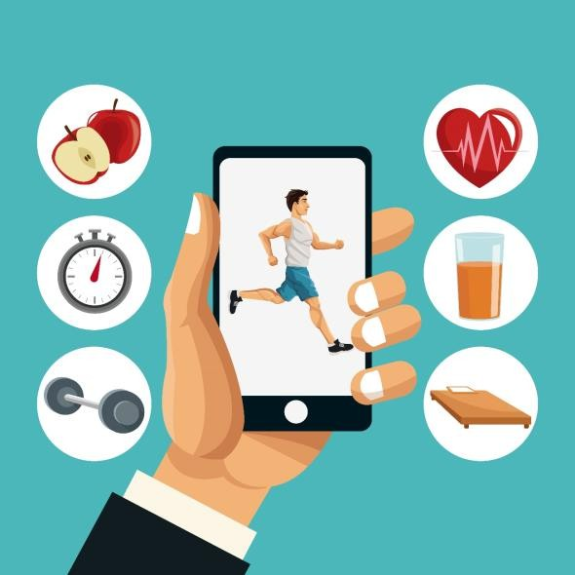
Definition af sundhedsapps
Sundhedsapps er digitale applikationer til mobile enheder (smartphones, tablets, smartwatches), der giver brugerne funktioner inden for sundhed og medicin.
De kan give information om
sundhedsemner, give mulighed for
selvmonitorering af visse sygdomme eller give adgang til motions- og ernæringsprogrammer.

Slide 126
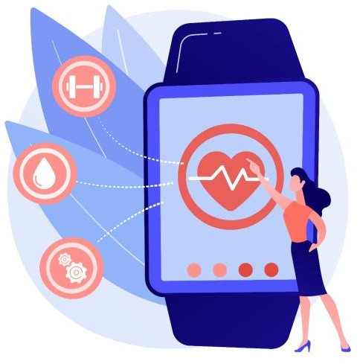
Definition af sundhedsapps
Sundhedsapps er tilgængelige i App Stores, hvor brugerne kan downloade dem direkte.
Udbydere af sundhedsapps kan være it- virksomheder, medicinalvirksomheder eller sundhedsforsikringer.
Der er ingen standardiserede kvalitetskriterier for Health Apps.
Nogle sundhedsforsikringer dækker udgifterne til
specifikke og ordinerede medicinske apps (f.eks. til diabetes eller tinnitus).

Slide 127
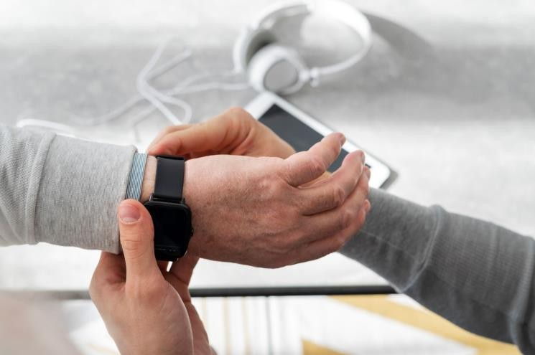
Sundhedsapps og wearables
Sundhedsapps kan kombineres med
wearables
Wearables er små digitale enheder, der kan bæres på kroppen, f.eks. ure, armbånd, selvklæbende bandager eller tøj.
I disse genstande er der placeret sensorer, der er programmeret til at indsamle data om ting som hjerterytme, puls, blodtryk, vejrtrækning, bevægelser, kropstemperatur osv.

Slide 128
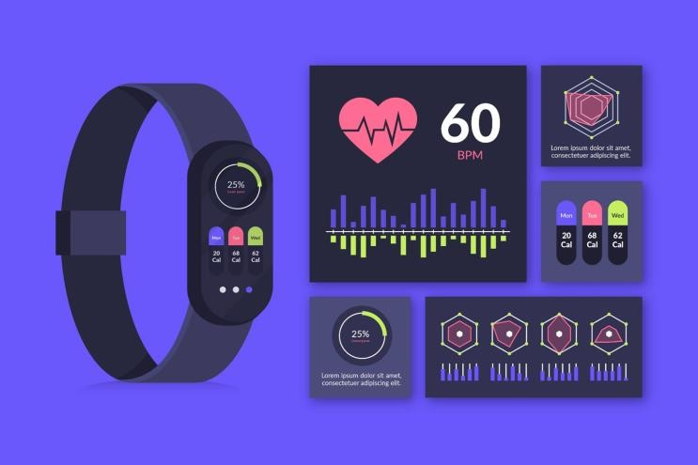
Sundhedsapps og wearables
Eksempler er aktivitetsmålere eller smarture.
I nogle tilfælde kan de målte oplysninger sendes til lægeteamet i realtid.
Hvis noget ser forkert ud, kan lægerne hurtigt finde ud af, hvad de skal gøre, og træffe hurtige beslutninger.

Slide 129
Sundhedsapps og personlige data
Funktionen af sundhedsapps er baseret på indsamling og behandling - potentielt også deling - af personlige data.
Personlige sundhedsoplysninger er meget følsomme
For at beskytte brugerens data er det nødvendigt med
robuste privatlivsforanstaltninger.

Slide 130
Sundhedsapps og privatlivets fred
Bekymringer om privatlivets fred
Utilstrækkelig databeskyttelse
Brud på datasikkerheden
Deling af data uden
brugerens samtykke
Datasikkerh ed
Brugerens samtykke og
kontrol
Gennemsigtige
privatlivspolitikker
Informeret beslutningstagning

Slide 131
Hvad er de forskellige
Typer af sundhedsapps
kategorier af
1
sundhedsapps?

Slide 132
Apps til sundhedsstyring
Hjælpe enkeltpersoner med at overvåge og spore deres egen sundhedstilstand såsom hjertesygdomme, diabetes, kroniske sygdomme, mental sundhed osv.
Involverede parametre er f.eks. blodtryk, glykæmi/blodsukker,
hovedpine, søvnmønster, fysisk aktivitet osv.

Slide 133
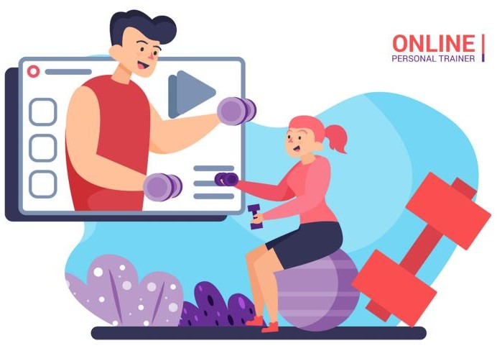
Livsstils-apps
Hjælpe brugerne med at træffe sundere valg i deres hverdag med hensyn til fitness eller ernæring.
Nogle tilbyder en digital træner, der giver
feedback og motiverer brugerne.
Eksempler er fitness-trackere, kostvejledning
og kalorietælling.

Slide 134
Telemedicinske apps
Giv fjernpleje ved at forbinde klienter med
sundhedspersonale
Hjælpe læger med at overvåge bestemte parametre, f.eks. apps til diabetikere, der automatisk sender glukoseværdier til lægen.
Telemedicinske apps bruges altid sammen med en sundhedsplejerske.

Slide 135
Medicinske apps
Medicinske apps bruges til at diagnosticere og/eller behandle en sygdom og bruges til medicinske eller kliniske formål.
De skal godkendes som medicinsk udstyr og
opfylde visse kvalitets- og sikkerhedsstandarder.
I EU er medicinske apps reguleret under
forordningen om medicinsk udstyr (MDR).

Slide 136
Fordele ved sundhedsapps
Hvilke fordele giver sundhedsapps ældre menneske¹ r i forhold til at forbedre deres sundhed og velbefindende?

Slide 137
Fordele ved sundhedsapps
Eric Topol, en amerikansk læge, sagde engang:
Jeg ordinerer ikke
medicin til mine patienter, jeg ordinerer apps.
Så hvad kan fordelene ved sundhedsapps være? Træning

Slide 138
Fordele ved sundhedsapps
Støtte til egenomsorg: Giv kunderne mulighed for at tage en aktiv rolle i håndteringen af deres eget helbred og forstå deres tilstand.
Øge behandling og forebyggelse af kroniske sygdomme: Hjælp patienterne med at overholde behandlingsplaner, overvåge deres tilstand og undgå komplikationer.

Slide 139
Fordele ved sundhedsapps
Forbedre leveringen af sundhedsydelser: Gør dataindsamling og datakvalitet lettere.
Reducerer arbejdsbyrden i plejesektoren: Kan reducere presset på plejepersonalet og reducere behovet for plejeydelser.

Slide 140
Etiske og lovgivningsmæssige overvejelser
Sundhedsapps har mulighed for at indsamle og potentielt dele brugerdata. Det gør håndtering og beskyttelse af data til en vigtig etisk overvejelse, som kræver overholdelse af lovmæssige standarder.
Da der ikke er nogen juridisk betegnelse for sundhedsapps, er det vigtigt at træffe informerede valg, når man anbefaler en app.

Slide 141
Tips til sikker brug af sundhedsapps
Tjek appens kilde og
troværdighed
Læs vilkår og betingelser og
privatlivspolitik
Vælg den app, der passer bedst til dine behov og præferencer
Betragt appen som et supplement til professionel pleje
Regelmæssig gennemgang og
opdatering af appen

Slide 142
Eksempler på sundhedsapps
Sundhedsapps til forskellige formål
1
De vigtigste funktioner i appen

Slide 143
Fitness-apps/ digitale trænere
Navn: Step Tracker - Skridttæller
Målgruppe: Folk, der ønsker at overvåge og spore deres
fysiske aktivitet, især deres daglige antal skridt.
Fordele: Fremme fysisk aktivitet, øge bevidstheden om daglige bevægelsesmønstre
Beskyttelse af data: Ingen data deles med
tredjepartsfirmaer, data krypteres under overførslen.
Omkostninger: Gratis/køb i app
Sprog: Engelsk, andre?
Billedkilde: Google Play Butik - Step Tracker- Pedometer

Slide 144
Påmindelse om at drikke
Navn: WaterMinder vandtracker
Målgruppe: Folk, der ønsker at forbedre
deres drikkevaner
Fordele: Smarte påmindelser i løbet af dagen
Beskyttelse af data: Ukritisk
Omkostninger: Gratis/køb i app
Sprog: Engelsk, tysk, fransk, italiensk, hollandsk, ...
Kilde: waterminder.com

Slide 145
Dagbog om blodsukker
Navn: DiabetesConnect
Målgruppe: Personer med diabetes - type I og II
Fordele: Dokumentation af diabetesdata (blodsukker, måltider, insulin, medicinering osv.), analyse af data, eksport af værdier via pdf-dokumenter
Omkostninger: Gratis/køb i app
Sprog: Engelsk, tysk, fransk
Udvikler: SquareMed Software
Billedkilde: App Store Diabetes Connect

Slide 146
Hukommelse og opmærksomhed
Navn: Lumosity hjernetræning
Målgruppe: For folk, der vil træne deres hukommelse og opmærksomhed med forskellige spil.
Fordel: Lumosity er et kognitivt træningsprogram, der tilbyder en interaktiv måde for brugerne at træne deres hjerne, hukommelse,
hurtighed, fleksibilitet og problemløsning. Platforme: Android, iPhone, Apple Watch, iPad
Det koster: Gratis
Sprog: Engelsk, tysk, fransk, spansk, portugisisk
Billedkilde: App Store: Lumosity hjernetræning

Slide 147
Forstørrelsesapp
Navn: Forstørrelsesglas
Målgruppe: For folk, der har svært ved at
læse små tekster
Fordele: Appen hjælper med at læse lille tekst med lethed, f.eks. små bogstaver på medicinflasker osv.
Omkostninger: Gratis/køb i app
Platforme: Apple
Beskyttelse af data: Ukritisk
Sprog: Engelsk
Billedkilde: Google Play Butik: Forstørrelsesglas

Slide 148
Apps til støtte for mental sundhed
Navn: Daylio Dagbog & Vaner
Målgruppe: For folk, der ønsker at forbedre deres egenomsorg ved at spore deres humør og lykke uden at skrive ord ned.
Fordele: Brugerne kan vælge deres humør og de aktiviteter, de
har foretaget sig i løbet af dagen, ved hjælp af forskellige
ikoner. De kan se adfærdsmønstre og udforske statistikker fra deres logfiler.
Omkostninger: Gratis/køb i app
Beskyttelse af data: Ukritisk
Sprog: 28 sprog
Kilde: Daylio.net

Slide 149
Apps til støtte for mental sundhed
Navn: Wysa: Angst, terapi chatbot
Målgruppe: For folk, der ønsker at forbedre deres
mentale og følelsesmæssige sundhed gennem
mindfulness, meditation og stemningsregistrering.
Fordele: Wysa er en chatbot, der hjælper med at
håndtere angst og stress med beroligende
meditationer, mindfulness-lydbånd, venlige chats og forskellige sporingsfunktioner.
Omkostninger: Gratis/køb i app
Beskyttelse af data: Ukritisk
Sprog: Engelsk
Billedkilde: App Sore - Wysa mental sundhedsstøtte

Slide 150
Certificeret medicinsk app
Navn: Ada - Symptomkontrol
Målgruppe: Folk, der har spørgsmål om deres eget eller andres
helbred.
Fordele: Ada er udviklet af læger og forskere og hjælper patienter
med at vurdere deres medicinske symptomer på en centraliseret
platform. Softwaren beder brugerne om at besvare flere automatiserede spørgsmål og vurderer dem i forhold til en indbygget medicinsk ordbog over lidelser og tilstande.
Omkostninger: Gratis
Beskyttelse af data: Ukritisk
Sprog: Engelsk, tysk, ...
Billedkilde: Google Play Store Ada-tjek dit helbred

Slide 151
Case-studie
Maria er en 72-årig kvinde, der fik konstateret type 2-diabetes for nogle år siden.
Håndtering af hendes tilstand kræver konsekvent overvågning af blodsukkerniveauer, overholdelse af medicinering, kostvalg og fysisk aktivitet. Hun kæmper for at holde styr på alle de relevante oplysninger, hvilket fører til inkonsekvent håndtering af hendes diabetes.

Slide 152
Case-studie
Hun blev anbefalet af sin læge at bruge en dagbogsapp, der er designet til diabetesbehandling.
Mulige funktioner i appen
Sporing af blodsukker
Logbog over medicinering
Tidsskrift for kost og ernæring
Sporing af fysisk aktivitet

Slide 153
Case-studie
Fordele
Maria og sundhedsteamet har et holistisk
overblik over diabetesbehandlingen
Mønstre kan identificeres
Appen motiverer Maria til at følge sin
ordinerede behandlingsplan

Slide 154
Case-studie
Din rolle
Hvordan tror du, at denne app kan hjælpe
Maria?
Hvilke digitale færdigheder skal du have for at
hjælpe hende med at bruge appen?

Slide 155
Sammenfatning
mHealth-apps er mobile applikationer, der er designet til at hjælpe folk med at håndtere deres helbred ved hjælp af smartphones eller tablets. Disse applikationer giver plejekrævende mennesker mulighed for at tage kontrol over deres velbefindende, tilbyder hjælp til egenomsorg, forbedrer behandling og forebyggelse af kroniske sygdomme. I de sidste par år er der blevet udviklet mange mHealth-apps verden over, som dækker en bred vifte af områder som livsstil, sundhedsstyring, telemedicin og medicinsk assistance. I forbindelse med pleje bør mHealth-apps betragtes som et supplement til professionel pleje.

Slide 156
Øvelse i selvrefleksion
Tid til Selvrefleksion

Slide 157
Øvelse i selvrefleksion
Dernæst vil du se spørgsmål, der er relateret til indholdet i denne enhed.
Reflektér over spørgsmålene, og besvar dem skriftligt i din (digitale) dagbog!

Slide 158
Øvelse i selvrefleksion
Tror du, at visse apps, som dine kunder bruger, kunne gøre dit arbejde lettere eller mere effektivt? Forklar hvorfor (ikke)?
Bruger du lignende apps til dig selv, f.eks. en fitness tracker eller en skridttæller? Hvorfor bruger du disse apps? Hvad er fordelene for dig ved at bruge disse apps?
1

Slide 159
Tillykke, du har gennemført enhed 4 i modul
2.
Godt klaret!

Slide 160
Liste over referencer
Daley Sam (2022): Definition af bærbar teknologi. Indbygget. https://builtin.com/wearables
Tværfaglig litteraturoversigt; https://www.ncbi.nlm.nih.gov/pmc/articles/PMC9664324/
Johnsson, Natali et al (2023): Afgrænsning og præcisering af begrebet egenomsorgsmonitorering: en begrebsanalyse, i: International Journal of
Qualitative. https://www.ncbi.nlm.nih.gov/pmc/articles/PMC10392281/
Maaß, Laura et al. (2022): Definitioner af sundhedsapps og medicinske apps ud fra et folkesundheds- og juridisk perspektiv: Kvalitativ analyse af en Med Wearables og sundhedsapps til et sundere liv (2022). AT&S. https://ats.net/a-healthier-life-with-wearables-and-health-apps/
Wearables og sundheds-apps: Chancen und Risiken (2020). Verbraucherportail Baden-Württemberg. https://www.verbraucherportal-
bw.de/,Lde/Startseite/Verbraucherschutz/Wearables+und+Gesundheits-Apps_+Chancen+und+Risiken

Slide 161
Finansieret af Den Europæiske Union. De synspunkter og holdninger, der kommer til udtryk, er dog kun forfatternes og afspejler ikke nødvendigvis Den Europæiske Unions eller Forvaltningsorganet for Undervisning, Audiovisuelle Medier og Kultur (EACEA) synspunkter og holdninger. Hverken Den Europæiske Union eller EACEA kan holdes ansvarlige for
dem.

